Slide 2
Introdução à informática
Endereçamento e protocolos de rede
Aula 3: Conectando e diagnosticando redes
Código da aula: DADOSANO1C1B2S8A3

Slide 3



Você está aqui!
8
Endereçamento e protocolos de rede
Mapa da Unidade 1 Componente 1
Introdução à informática
9
Organização digital e produtividade I
7
Redes e dispositivos de conectividade
11
Ferramentas de escritório I
Organização digital e produtividade II
10

Slide 4

Mapa da Unidade 1 Componente 1
Introdução à informática
Você está aqui!
Endereçamento e protocolos de rede
8
Aula 3: Conectando e diagnosticando redes
Código da aula: DADOSANO1C1B2S8A3

Slide 5
Compreender e aplicar o conceito de conectando e diagnosticando redes.
Interpretar endereçamento IP e funcionamento de protocolos de rede.
Recurso audiovisual para exibição de vídeos e imagens.
Acesso ao laboratório de informática e/ou à internet.
Papel e caneta.
Interagir com confiança e disposição para aprender com os outros.

Slide 6
Protocolos de rede
O que são protocolos de rede e por que são importantes em uma empresa?
Qual é a diferença entre TCP e UDP?
Para que serve o DNS no dia a dia?

Slide 7
Detectando problemas na rede
Diagnóstico de rede é o processo de verificar se os dispositivos estão conectados e se a comunicação está fluindo. É importante para:
descobrir se o problema está no computador, no roteador ou na internet;
investigar onde está o problema da conexão e identificar rapidamente falhas, usando ferramentas simples como ping, tracert, ipconfig e status de rede.
Exemplo: se o YouTube não abre, o diagnóstico mostra se a falha está na sua máquina, no Wi-Fi ou no site.
Fonte: STALLINGS, 2017.

Slide 8
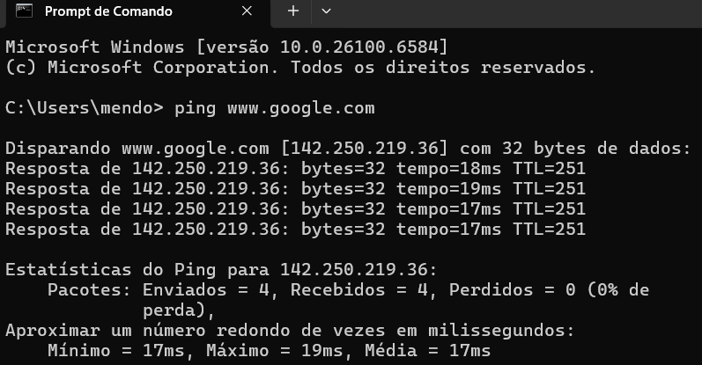
Ping: testando a conexão
Ping (Packet Internet Groper) é a ferramenta mais simples e acessível para checar se a internet está funcionando. Esse comando envia um pacote para outro dispositivo e verifica se ele responde, mostrando se há conexão e medindo o tempo de resposta (latência).
Como usar (Windows):
Abra o Prompt de Comando.
Digite: ping www.google.com
Se houver resposta, o PC está conectado.
Nesse exemplo, o ping retornou a resposta em 17 ms de média, isso significa que a internet está ativa e estável.
Fonte: BROOKSHEAR, 2013.
Produzido pela SEDUC-SP com a ferramenta Microsoft Windows.

Slide 9
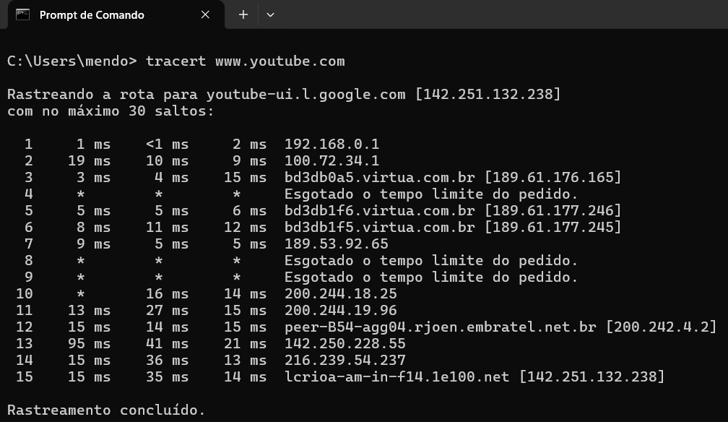
Tracert: o caminho dos dados
Tracert (Traceroute em Linux/Mac) é o comando que mostra por onde os pacotes passam até chegarem ao destino. Ele lista todos os roteadores e servidores intermediários, ajudando a identificar onde há falha ou lentidão no caminho.
Como usar (Windows):
Abra o Prompt de Comando.
Digite: tracert www.youtube.com
Veja cada “salto” até o servidor.
Se o tracert parar antes de chegar ao destino final, pode indicar falha no caminho. Mas se ele mostrar mensagens de tempo esgotado em alguns pontos e ainda assim alcançar o destino, significa que houve apenas bloqueio de resposta nesses trechos, não uma falha completa da conexão.
Fonte: BROOKSHEAR, 2013.
Produzido pela SEDUC-SP com a ferramenta Microsoft Windows.

Slide 10

Descobrindo o seu IP
PARA REFLETIR
IP (Internet Protocol) é o número que identifica cada dispositivo em uma rede. Sem IP válido, o computador não consegue se comunicar.
Por que isso é importante para um cientista de dados?
Permite diagnosticar conexões em projetos que dependem da internet.
Ajuda a entender logs de sistemas e servidores, que registram endereços IP.
Viabiliza o trabalho com Big Data em redes, pois cada máquina conectada gera dados que precisam ser identificados.
Como descobrir o IP do seu dispositivo?
Windows: ipconfig
Linux/Mac: ifconfig ou ip addr
Celulares: Configurações > Wi-Fi > detalhes da rede
Navegador: Pesquise no Google: “qual é o meu IP”.
Fonte: MONTEIRO, 2019.

Slide 11



Ícone normal de Wi-Fi
Significa que o dispositivo está conectado ao roteador e à internet.
Permite acessar sites, assistir a vídeos e jogar on-line sem problemas.
Ícone de Wi-Fi com um “!”
Mostra que o dispositivo se conecta ao roteador, mas não chega até a internet.
É como falar com o porteiro do prédio, mas não conseguir sair para a rua.
Status de rede
Ícone de cabo com “X” ou Wi-Fi sem sinal
Significa que o dispositivo não tem conexão com a rede.
É como se o cabo estivesse desconectado ou o Wi-Fi desligado.
Imagens: © Getty Images

Slide 12

Registro
Você não consegue acessar um site no computador. Qual comando deve usar primeiro para verificar se há conexão básica com a internet?
status de rede
ipconfig
ping
tracert

Slide 13
Registro
Você não consegue acessar um site no computador. Qual comando deve usar primeiro para verificar se há conexão básica com a internet?
status de rede
ipconfig
ping
tracert

Slide 14

Ser
sempre +
Situação
Durante a manhã, o laboratório de informática da escola apresenta lentidão na conexão com a internet.
Alguns computadores navegam normalmente, mas outros não conseguem acessar nenhuma página.
© Getty Images
A equipe precisa analisar o problema em conjunto, mantendo uma postura colaborativa e investigativa para identificar onde pode estar a causa da falha.
Situação fictícia produzida pela SEDUC-SP.

Slide 15
Ser
sempre +
VIREM E CONVERSEM
Ação
Em duplas:
Quais evidências vocês buscariam para identificar a origem do problema?
Como poderiam trabalhar em equipe, distribuindo as tarefas e comunicando os resultados de forma organizada?

Slide 16
Então ficamos assim...
Diagnosticar redes significa identificar onde está a falha: no dispositivo, no roteador ou na internet.
Ferramentas como ping, tracert e a verificação de IP ajudam a testar e a localizar problemas de conexão.
Os ícones de status da rede oferecem sinais visuais que permitem interpretar rapidamente a situação da conexão.

Slide 17
Quer entender mais sobre diagnóstico de rede?
Recomendamos que assista ao vídeo:
THE TELECOM. Teste de ping, ipconfig e tracert verificando sua conexão. YouTube, 6 abr. 2021. Disponível em: https://www.youtube.com/watch?v=MhXnEhvgtf4. Acesso em: 14 out. 2025.
Saiba mais

Slide 18
BROOKSHEAR, J. G. Ciência da computação: uma visão abrangente. Porto Alegre: Bookman, 2013.
MONTEIRO, M. A. Introdução à organização de computadores. Rio de Janeiro: LTC, 2019.
STALLINGS, W. Arquitetura e organização de computadores. São Paulo: Pearson Education do Brasil, 2017.
TANENBAUM, A. S.; AUSTIN, T. Organização estruturada de computadores. São Paulo: Pearson Prentice Hall, 2013.
Identidade visual: imagens © Getty Images

Slide 20


Slide 5
Tempo previsto:
Relembre: 8 minutos
Construindo o conceito: 20 minutos​
Pause e responda: 2 minutos
Ser sempre +: 18 minutos​
O que nós aprendemos hoje?: 1 minuto​
Saiba mais: 1 minuto
Slide 6
Tempo previsto: 8 minutos.
Gestão de sala de aula: assegure que todos os estudantes tenham a oportunidade de participar. Se necessário, faça rodízio ou direcione perguntas a estudantes que estejam menos ativos, para garantir a participação de todos. Mantenha um ambiente de respeito, no qual todas as opiniões sejam valorizadas, garantindo que todos se sintam confortáveis para expressar seus pontos de vista.
Condução da dinâmica: faça as perguntas da seção Relembre para os alunos e incentive-os a participar e a relembrar os conceitos apresentados nas aulas anteriores. É importante reforçar bem os conceitos aprendidos, pois os alunos precisarão estar com eles bem fixados para as demais aulas.
Expectativas de respostas:
Resposta 1: Protocolos de rede são regras que permitem que diferentes dispositivos conversem de forma organizada, garantindo comunicação segura e eficiente em qualquer ambiente corporativo.
Resposta 2: TCP prioriza confiabilidade e entrega completa (ex.: envio de arquivos e documentos importantes). UDP prioriza velocidade e fluidez (ex.: reuniões on-line ou transmissões em tempo real).
Resposta 3: O DNS funciona como um tradutor que transforma nomes fáceis em endereços IP, tornando prático acessar sistemas ou sites corporativos sem precisar memorizar números.

Slide 21
Slides 7 a 11
Tempo previsto: 20 minutos.
Gestão de sala de aula: inicie a seção Construindo o conceito criando um ambiente relaxado e convidativo para um diálogo aberto. Encoraje a participação de todos os estudantes, garantindo que cada voz possa ser ouvida. Caso surjam respostas longas ou debates paralelos, delicadamente redirecione a conversa para o tópico original.
Aprofundamento: o objetivo desta aula é mostrar que, antes de resolver um problema de rede, é preciso diagnosticar onde está a falha. A intenção pedagógica é fazer o aluno perceber que existem ferramentas simples, acessíveis e já disponíveis em qualquer sistema operacional, que permitem identificar se o problema está no próprio dispositivo, no roteador ou na internet.
O ping é apresentado como o primeiro teste: envia uma pequena mensagem e aguarda resposta, permitindo verificar se outro dispositivo está ativo. O tracert (ou traceroute) aprofunda essa análise, revelando o caminho que os pacotes percorrem até o destino e ajudando a identificar onde pode estar a lentidão ou a perda de conexão. A verificação do endereço IP mostra se o computador recebeu um número válido na rede, reforçando a importância do endereçamento para a comunicação. Os ícones de status da rede aproximam ainda mais o conteúdo da realidade do aluno, pois são sinais visuais que ele já encontra no dia a dia, mas que agora aprende a interpretar de forma técnica.
Com isso, os estudantes compreendem que diagnosticar redes é mais do que “tentar reconectar”: é seguir um raciocínio lógico, utilizando ferramentas básicas para localizar e entender os problemas. A aula fortalece o pensamento crítico e prepara para situações práticas que encontrarão tanto em casa quanto em ambientes profissionais.
Slides 12 e 13
Orientações: responder ao quiz. Há apenas uma alternativa correta.
Tempo previsto: 2 minutos.
Pergunta: Você não consegue acessar um site no computador. Qual comando deve usar primeiro para verificar se há conexão básica com a internet?
Resposta correta: ping
Feedback: o comando ping é o primeiro teste para verificar se existe conexão. O ipconfig mostra o IP do dispositivo, o tracert revela o caminho dos pacotes e o status indica apenas sinais visuais da rede.

Slide 22
Slides 14 e 15
Orientações: a seção Ser sempre + tem como objetivos desenvolver e aprimorar as competências socioemocionais dos estudantes, focando especificamente nas situações desafiadoras que podem surgir no ambiente profissional.
Tempo previsto: 18 minutos.
Gestão de sala de aula: Introdução (3 minutos): apresente a situação de maneira simples e direta. Após apresentar, organize os estudantes em duplas.
Condução da dinâmica:
Atividade em duplas:
Planejamento inicial (10 minutos):
Instruções: em duplas, discutam como podem lidar com essa situação.
Apresentação e discussão (5 minutos):
Apresentação rápida: sortear algumas duplas para apresentar suas principais ideias e soluções para a turma. Cada dupla tem 2 minutos para compartilhar suas sugestões de como lidar com a situação.
Expectativas de respostas: sugerir verificações como conflitos de IP, configuração de gateway, teste de ping, ou falhas no DHCP.
Propor uma comunicação estruturada entre colegas: respeitar opiniões divergentes e organizar o raciocínio conjunto. Compreender que tanto o domínio técnico quanto a cooperação entre profissionais são fundamentais para solucionar problemas em redes de computadores.

Slide 23
Slide 16
Orientações: professor, a seção O que nós aprendemos hoje? tem como objetivos reforçar e esclarecer os conceitos principais discutidos na aula. Essa revisão pode ser uma ferramenta de avaliação informal do aprendizado dos estudantes, identificando áreas que possam precisar de mais atenção em aulas futuras.
Tempo previsto: 1 minuto.
Gestão de sala de aula:
Mantenha um tom positivo e construtivo, reforçando o aprendizado em vez de focar correções.
Seja direto e objetivo nas explicações, para manter a atividade dentro do tempo estipulado.
Engaje os estudantes rapidamente, pedindo confirmações ou reações breves às definições apresentadas.
Condução da dinâmica:
Explique que esta parte da seção, “Então ficamos assim...”, é um momento de reflexão e de esclarecimento sobre os conceitos abordados na aula.
Informe que será uma rápida revisão para assegurar que os entendimentos dos estudantes estejam alinhados com as definições corretas dos conceitos.
Apresente o slide com a definição sintética de cada conceito principal discutido na aula, ampliando-o em forma de frases completas.
Destaque se as contribuições dos estudantes estavam alinhadas com os conceitos e ofereça esclarecimentos rápidos caso haja discrepâncias ou mal-entendidos.
Finalize resumindo os pontos principais e reiterando a importância de cada conceito e como ele se encaixa no contexto maior da aula.
Reforce a ideia de que essa revisão ajuda a solidificar o entendimento dos estudantes e a prepará-los para aplicar esses conceitos em situações práticas.
Expectativas da atividade:
Os estudantes devem sair da aula com um entendimento claro e preciso dos conceitos principais.
A atividade serve como uma verificação rápida do entendimento dos estudantes e uma oportunidade para corrigir quaisquer mal-entendidos.

